Slide 1
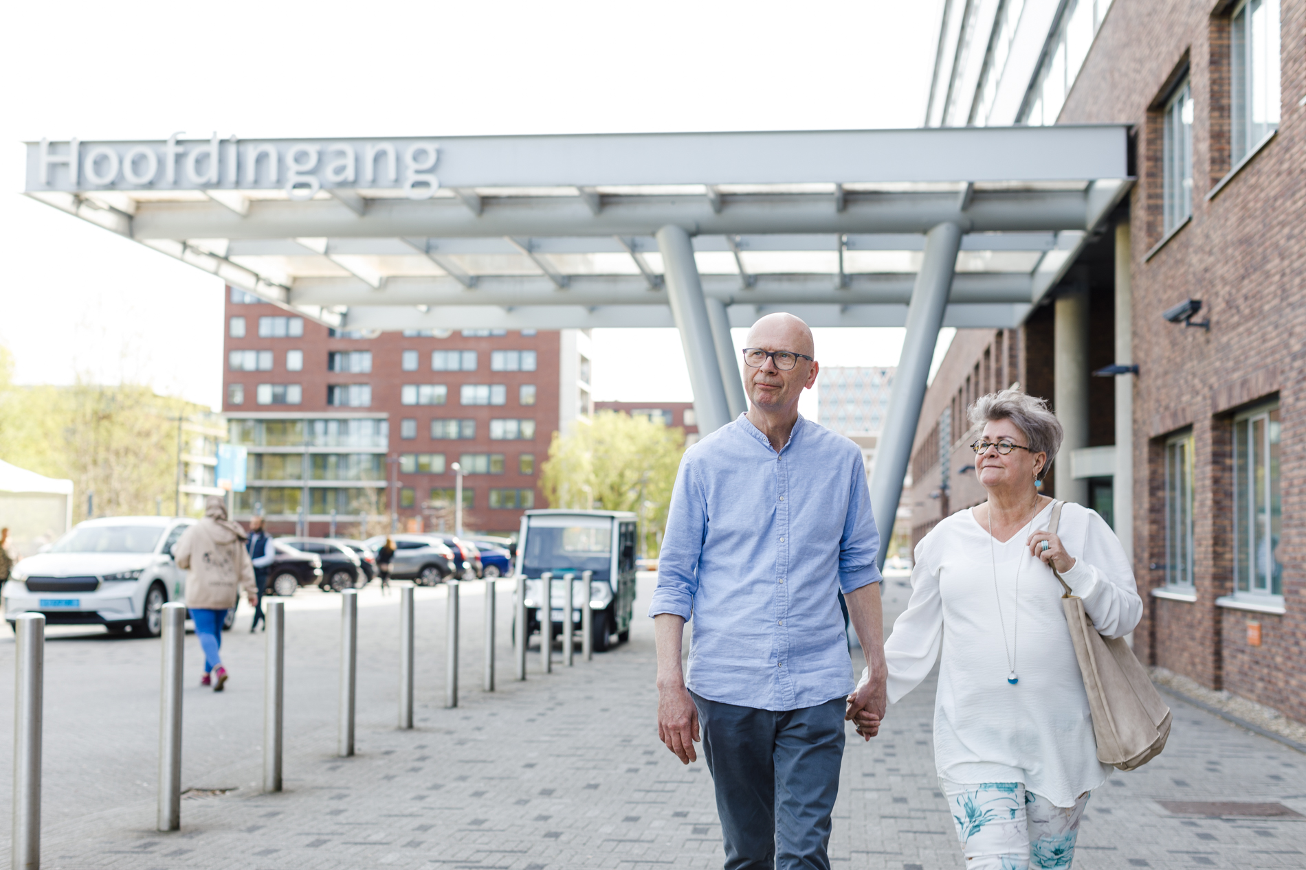


Behandeling van de ziekte van parkinson
Presentatie Parkinson café
03-07-2024 | Schoonhoven
F. Bakels, neuroloog

Slide 2


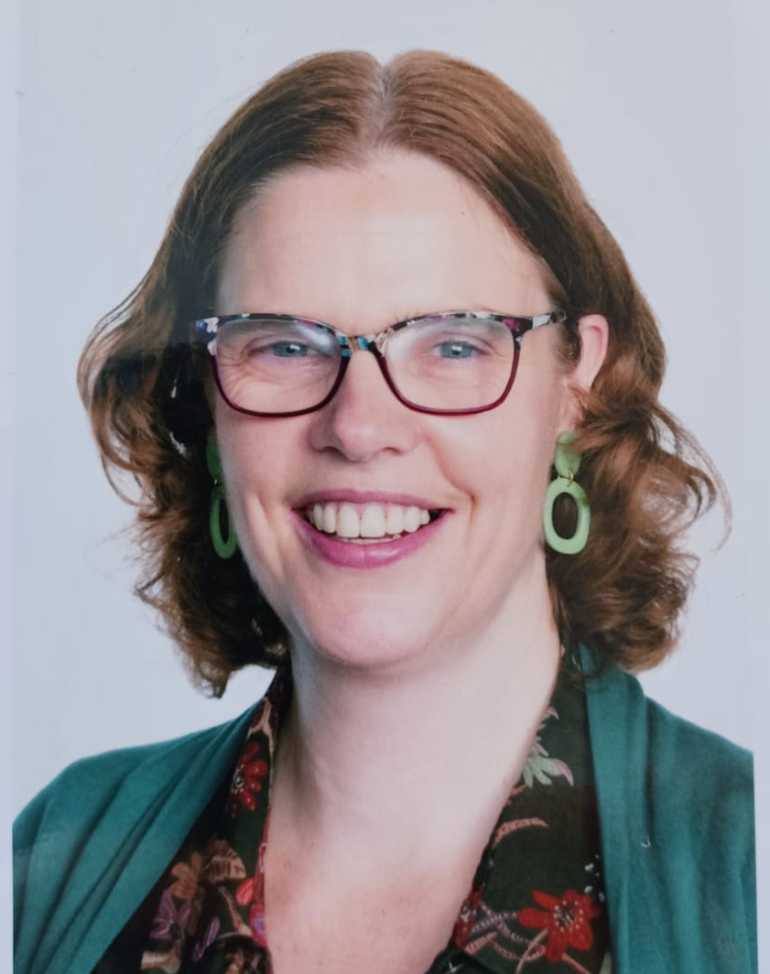
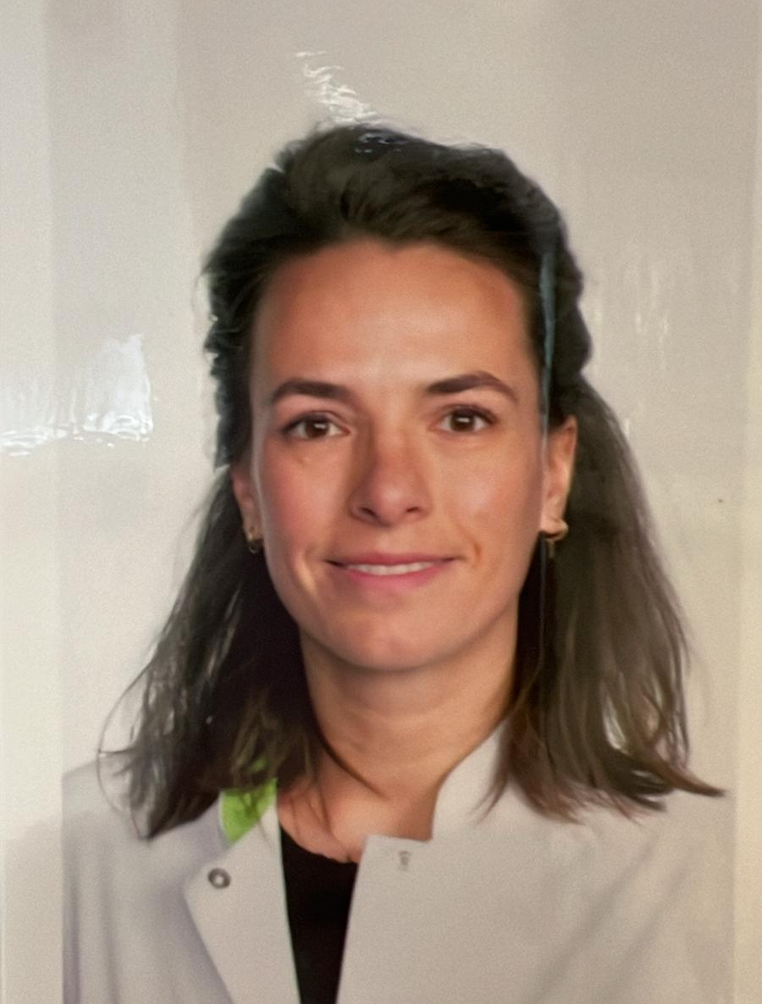


Parkinson team GHZ
parkinsonverpleegkundigen
Parkinson neurologen
A. van den Brink
M. Fioole
Dr. Visser
Dr. Lipka
Dr. Bakels

Slide 3

Inhoud
Parkinsonverschijnselen
  Motorisch
  Niet- motorisch
Behandeling met dopaminetabletten
Geavanceerde behandelingen

Slide 4

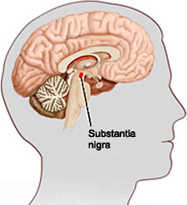
Ziekte van Parkinson
1817 beschreven door James Parkinson
Voorkomen: 63.500 mensen
Dopaminetekort
Notes:
Na Alzheimer meest voorkomende chronische neurodegeneratieve aandoening

Slide 5
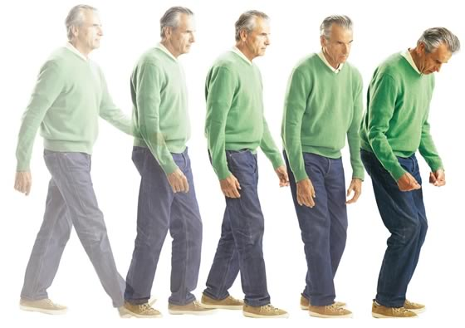
Belangrijkste verschijnselen
Trillen/ beven van bijv. een hand
Stijfheid spieren
Traagheid van beweging
Gestoorde houding

Slide 6
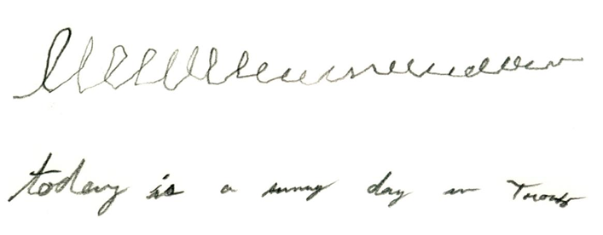
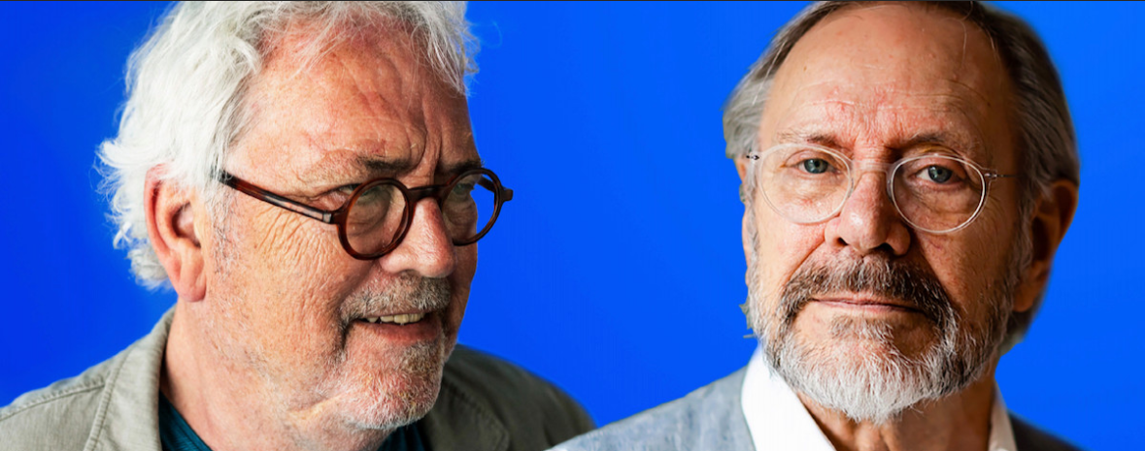
Motorische verschijnselen
“Maskergelaat”
Zachte, hese stem
Afname lidslag ogen
Moeite met slikken
Klein handschrift
Verminderde armzwaai
“freezing”

Slide 7
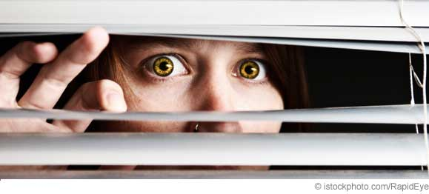
Niet motorische verschijnselen
Angst en somberheidsklachten
Geheugenklachten/ dementie
Gestoorde slaap
Afname reuk
Obstipatie
Duizeligheid
Notes:
Dementie: Prevalentie 41%, cumulatieve incidentie 78%
Depressie: prevalentie 50%
Levendige dromen/ nachtmerries
Nachtelijk off
Nycturie
REM-sleep behav. Disorder
Restless legs

Slide 8
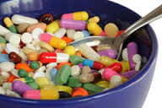
Behandeling met dopamine - tabletten
Voor de motorische verschijnselen (het bewegen)
Helaas niet genezend
2 typen dopamine-medicijnen…
Levodopa
Dopamine-agonisten

Slide 9
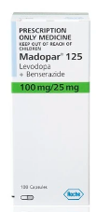
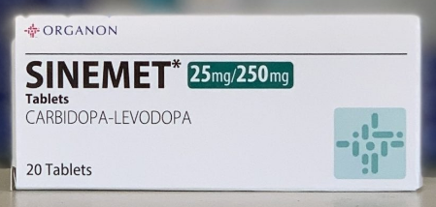
Behandeling - Levodopa
  Pure dopamine
  Als eerste gestart
  Vormen:
    Levodopa/ benserazide (madopar)
    Levodopa/ carbidopa (sinemet)
  Nadeel:
    Niet met eiwitrijke voeding
    Op den duur overbeweeglijkheid
    Op den duur schommelingen effect over de dag
    Andere bijwerkingen milder dan andere dopamine- agonisten

Slide 10
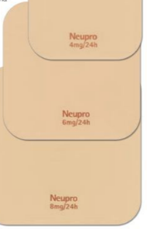
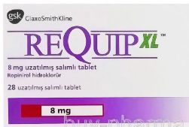
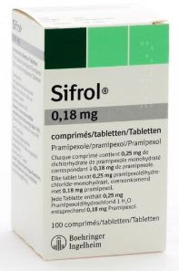
Behandeling – dopamine-agonisten
Meestal pas later toegevoegd aan Levodopa
Lijkt op dopamine, maar is het niet
Vormen:
  Ropinirol (requip)
  Pramipexol (Sifrol)
  Rotigotine pleister (neupro)

Slide 11


Bijwerkingen dopamine - tabletten
Slaperigheid
Hallucinaties
Duizeligheid door lage bloeddruk
Verslavingen

Slide 12

Levodopa schommelingen door de dag heen
ON
  Medicijnen werken goed
OFF
  Medicijnen werken niet goed
  Stijf, traag en eventueel trillen
Overbeweeglijk (dyskinesieen)

Slide 13
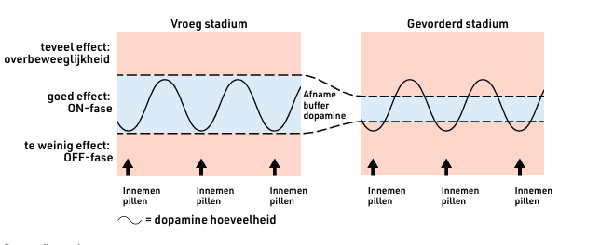
Levodopa schommelingen

Slide 14
Levodopa schommelingen- wat doen?
Vaker en met kleinere tussenpozen Levodopa in gaan nemen
Dopamine agonist erbij
Tablet erbij die de werking van levodopa verlengt
  Entacapone/ Selegiline/Rasigiline

Slide 15

Aanpassingen pillen helpen niet meer
Teveel ON-OFF schommelingen over de dag
Al meer dan 4 innamemomenten op de dag
Geavanceerde therapie

Slide 16
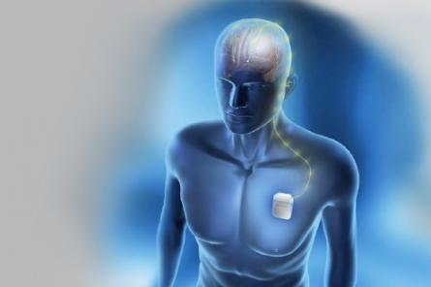
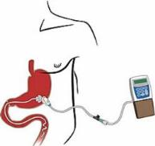
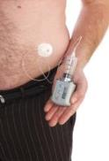
Vormen van geavanceerde therapieën
Pompen
  Duodopa
  Apomorfine
Diepe hersenstimulatie

Slide 17
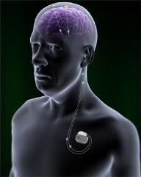
Diepe Hersenstimulatie (DBS)
Geen dopaminetoediening
Hersenoperatie
Soort pacemaker onder het sleutelbeen
Werking niet geheel duidelijk
Notes:
Met impulsen werking bepaalde hersengebieden blokkeren
Contra-indicaties oa leeftijd, cognitie, balans

Slide 18
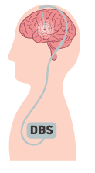
Nadelen diepe Hersenstimulatie (DBS)
Hersenoperatie nodig→ risico op bijv. bloeding
Nog wel wat dopamine tabletten nodig
Strenge criteria
  Leeftijdsgrens
  Geen geheugenklachten
  Geen depressie

Slide 19

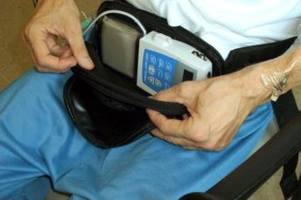
Duodopapomp – levodopa gel
  Continu Levodopa
    Vloeistof in cassette
  Via PEG-J sonde in maag-dunne darm
Notes:
Voordelen
Monotherapie
geschikt voor patiënten moeite met inname orale medicatie
Cognitieve stoornissen
Niet therapietrouw
24 uur per dag behandeling mogelijk (geen tolerantie)
Nadelen
Niet voor overbrugging geschikt
Mantelzorger nodig
Complicaties: gerelateerd aan PEG-J sonde 95-100%

Slide 20
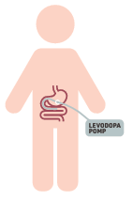
Duodopapomp - nadelen
Er is een sondeplaatsing nodig!
Problemen met de PEG-sonde
Buikpijn
Misselijkheid

Slide 21

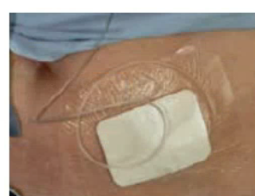
Apomorfinepomp
Dopamine- agonist onder de huid
Notes:
Bijwerkingen
subcutane noduli: 68% (9% ernstig)
Lokale massage/ wisselen infusieplaats
Slaperigheid: 29%
Hypotensie: 9%
Hallucinaties nemen niet toe!
Misselijkheid en braken
Start domperidon
→ klinisch instellen (controle tensie, pols en huidreacties)

Slide 22
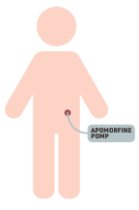
Apomorfinepomp - nadelen
Ergere bijwerkingen:
  Slaperigheid
  Hallucinaties
  Lage bloeddruk (duizeligheid)
Vaak nog veel levodopa pillen ernaast

Slide 23
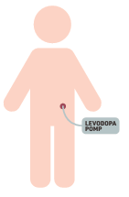
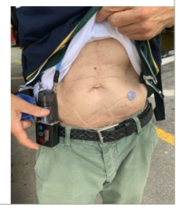
Duodopa onder de huid
Niet de bijwerkingen van de apomorfinepomp
Geen PEG-sonde nodig zoals bij ‘gewone’ duodopapomp
Nadelen:
Dagelijks prikken
Mantelzorger nodig
huidproblemen
NIEUW!

Slide 24
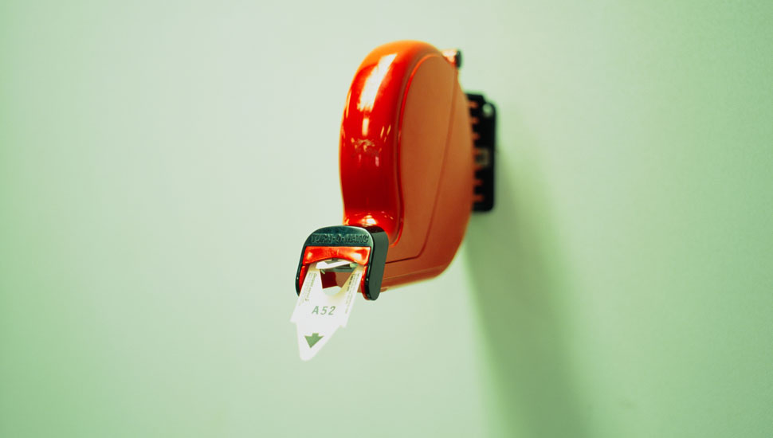
Duodopa onder de huid- GHZ
Start (hopelijk) vanaf september
Instellen enkele dagen op verpleegafdeling
Helaas wachtlijst
Nog geen lange termijn ervaring

Slide 25
Samenvattend
Traag bewegen
stijfheid
beven
Schommelingen
On/Off
overbeweeglijk
Non-motore verschijnselen
Levodopa
dopamine agonisten
Geavanceerde behandeling
Beginfase
Gevorderde fase
Vergevorderde fase
Notes:
25

Slide 26
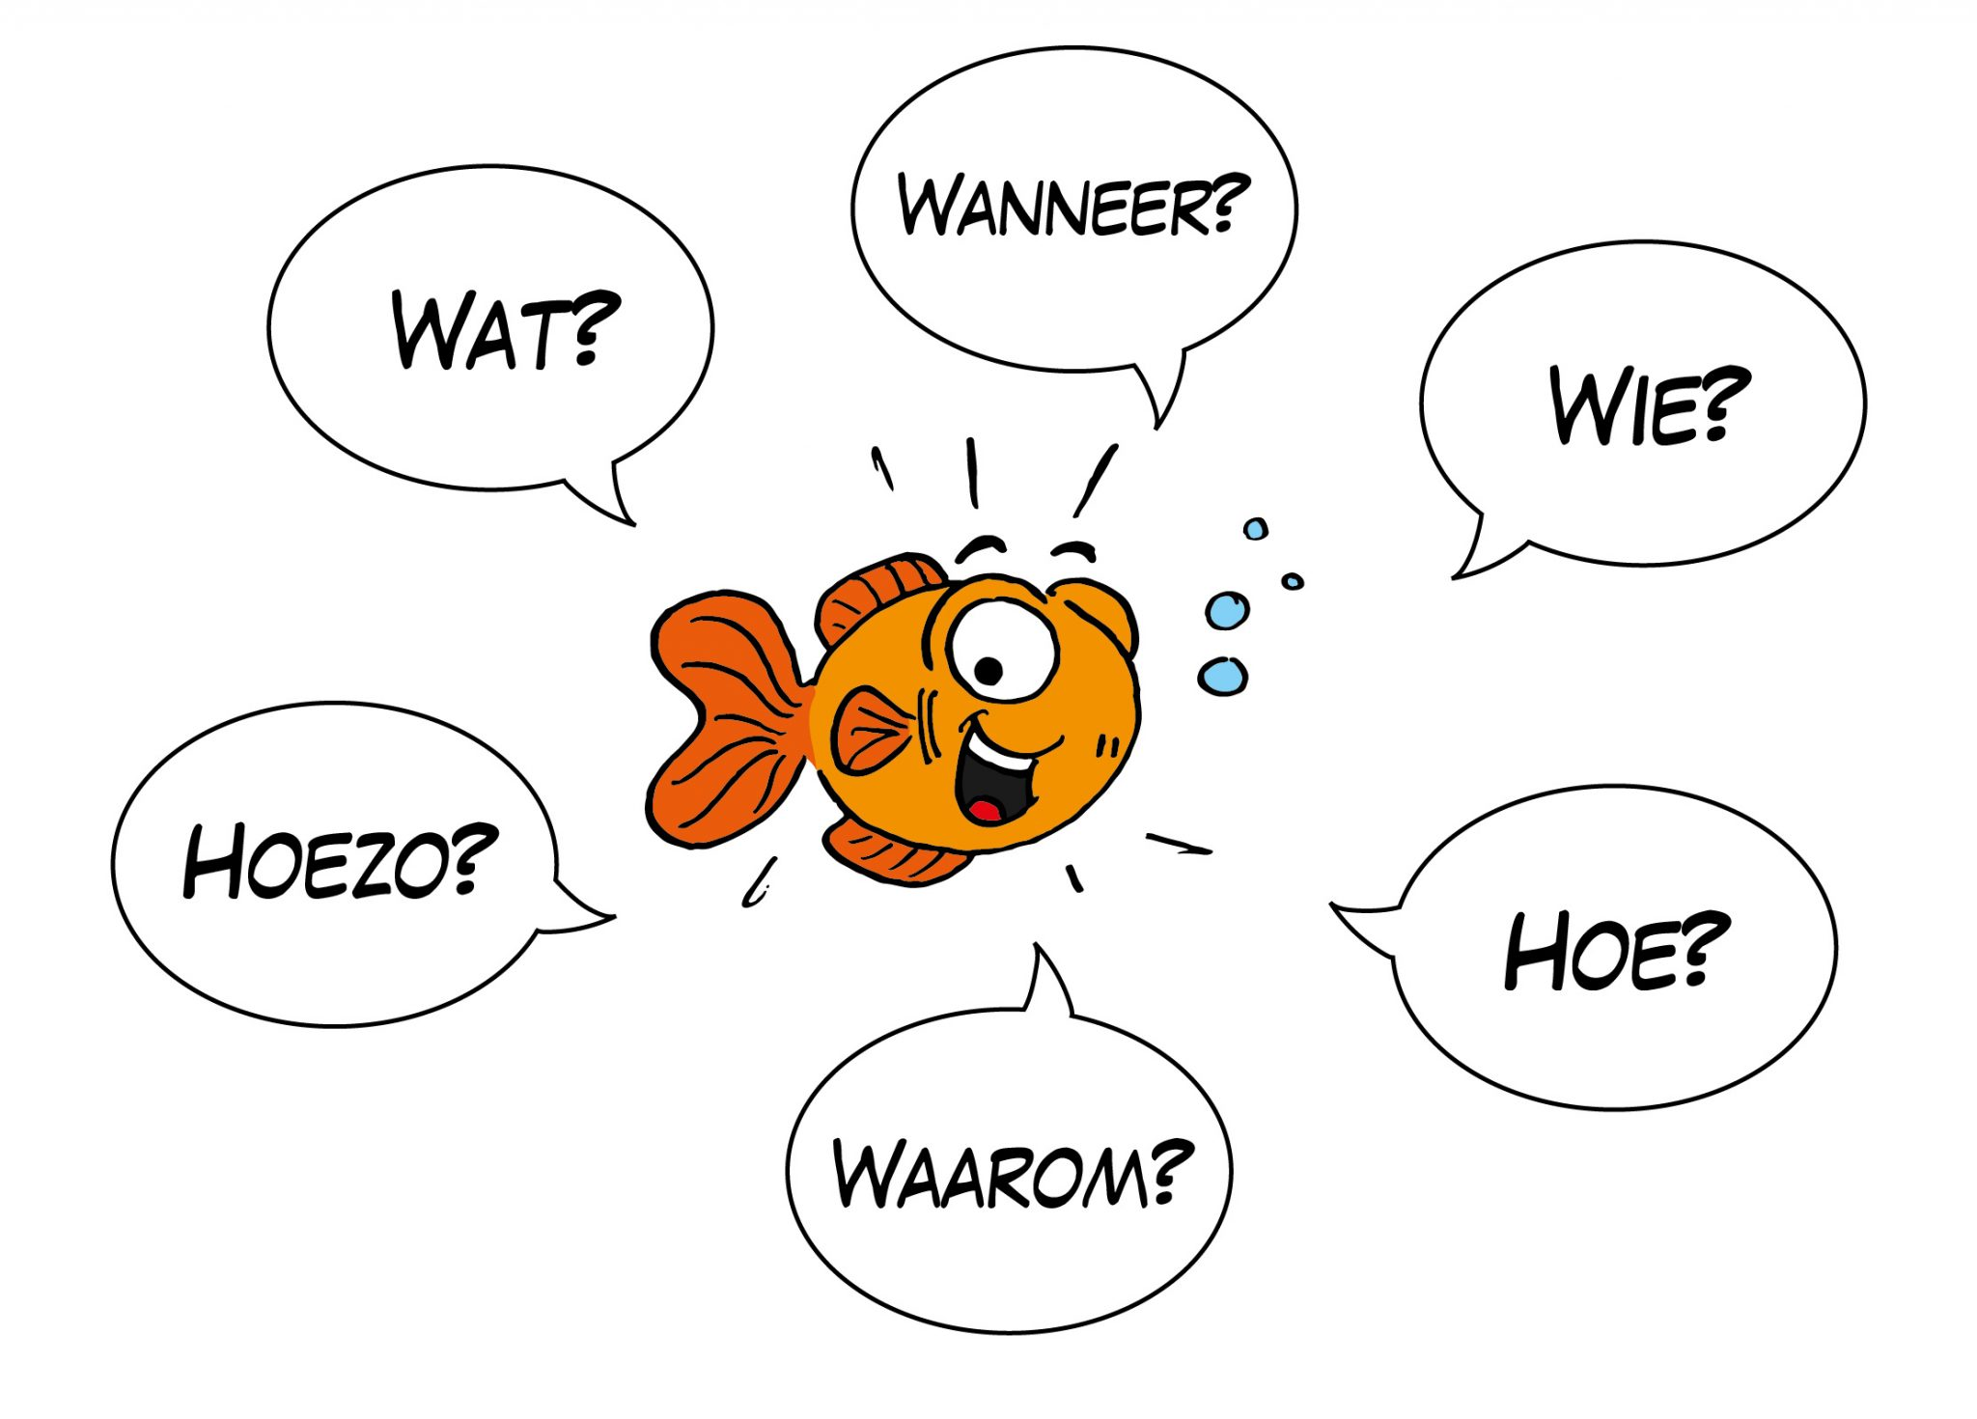
Bedankt voor uw aandacht!
Vragen?

